Slide 1



Service lưu trữ và xử lý video
- GVHD: Huỳnh Xuân Phụng -

Slide 2






Members of the group 03:
Nguyễn Phước Công
Nguyễn Nhật Tính
Trương Minh Hiếu
20110447
20110576
20110481

Slide 3








Các công nghệ sử dụng chính

Slide 4

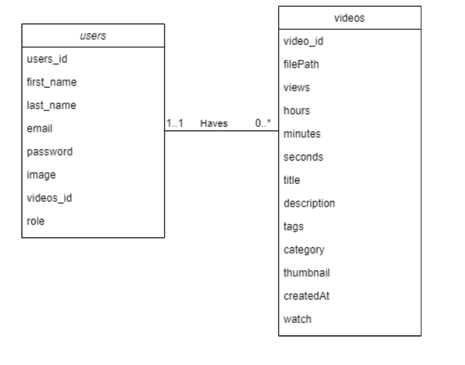
Class Diagram

Slide 5
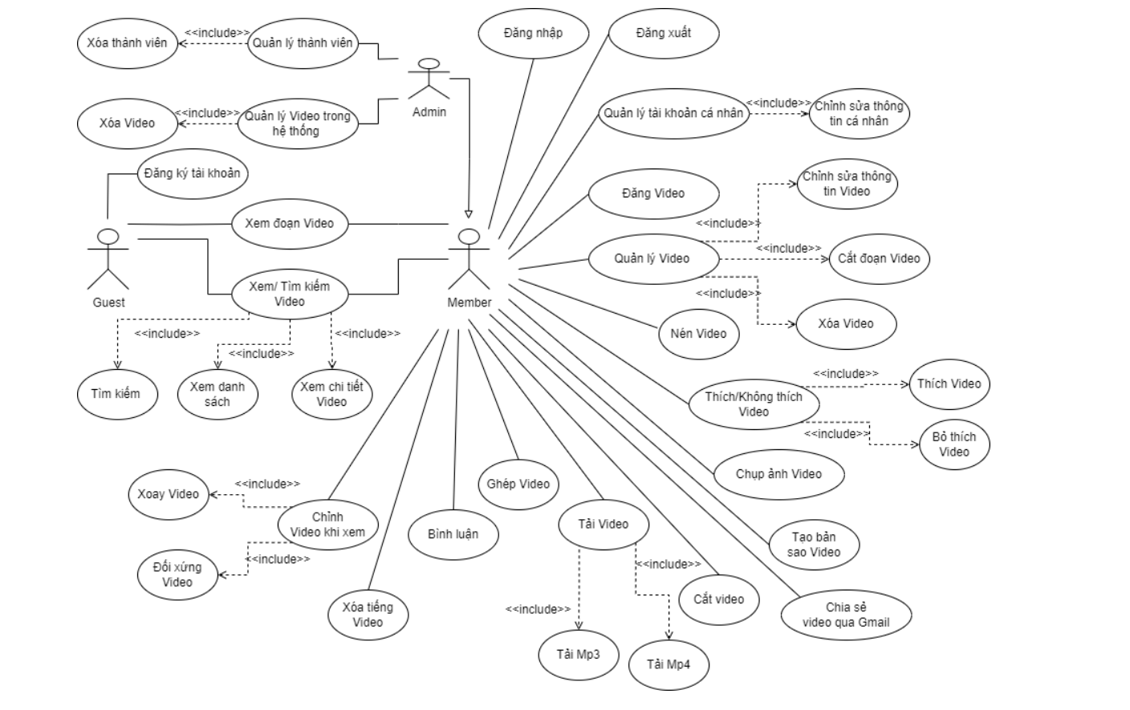
Use case diagram

Slide 6
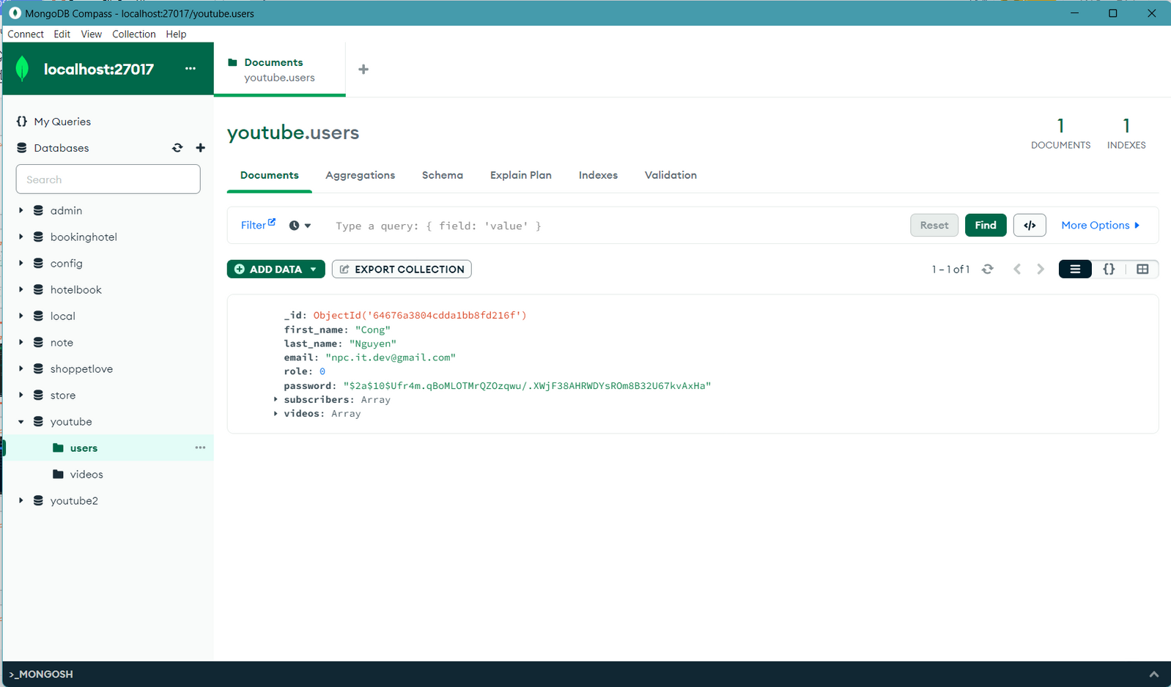
Database

Slide 7
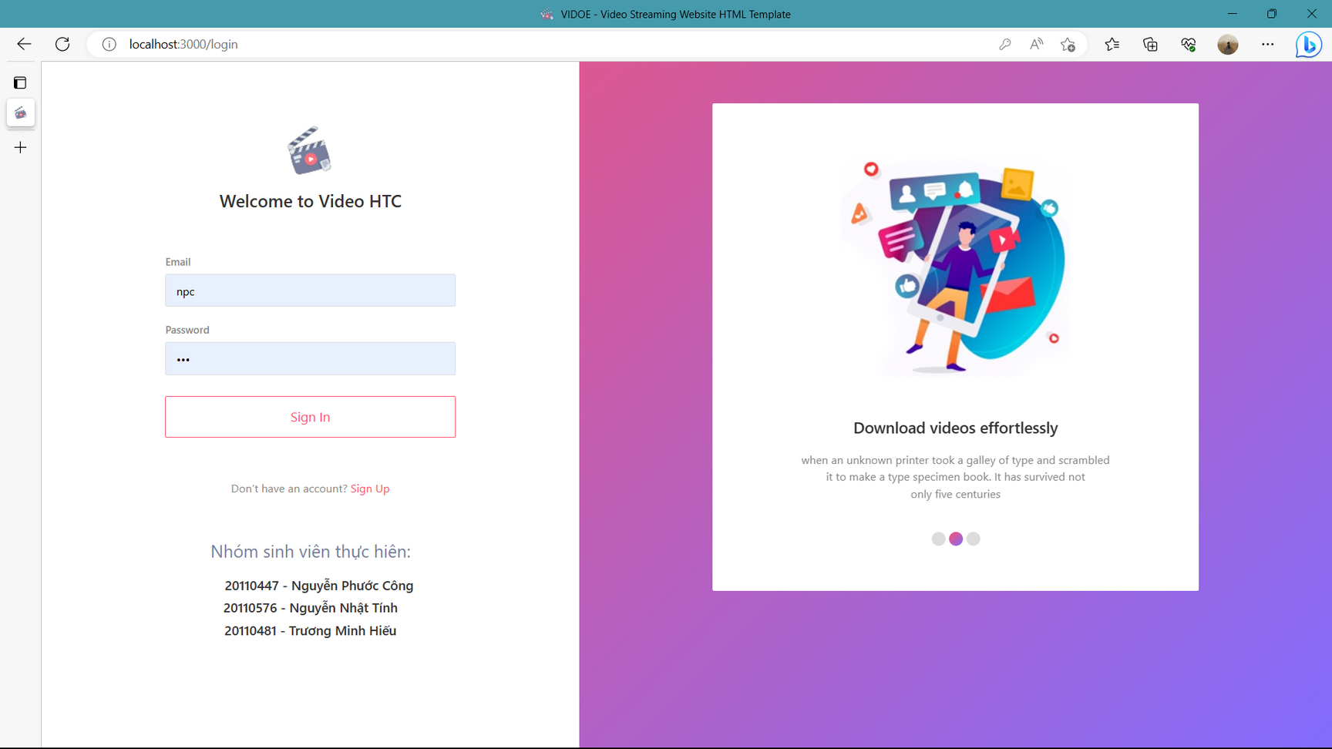

Giao diện trang register

Slide 8
Giao diện trang login

Slide 9
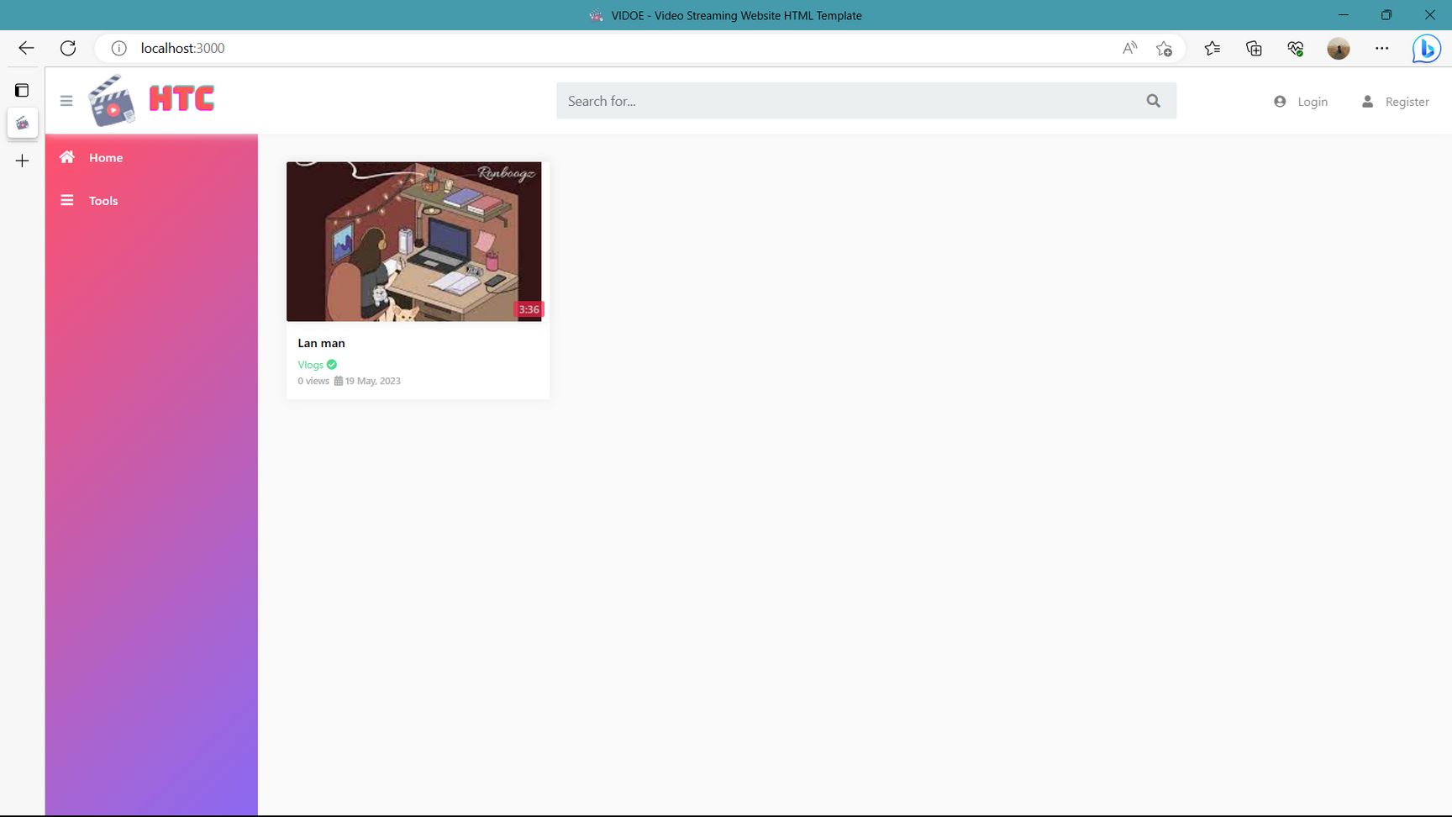
Giao diện trang chủ: chưa login

Slide 10

Giao diện trang chủ: đã login

Slide 11
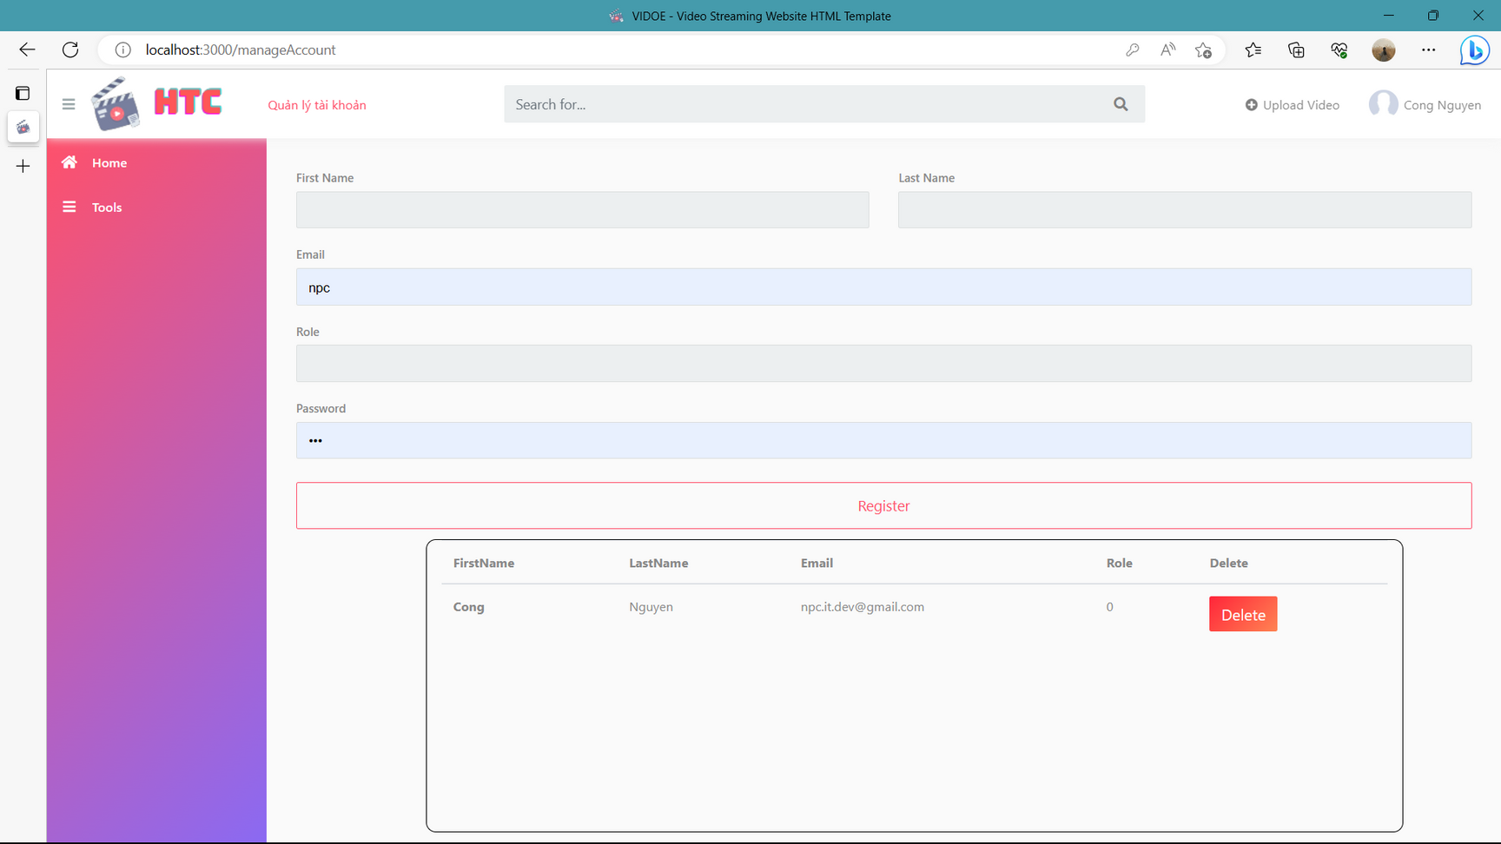
Giao diện quản lý user của admin

Slide 12


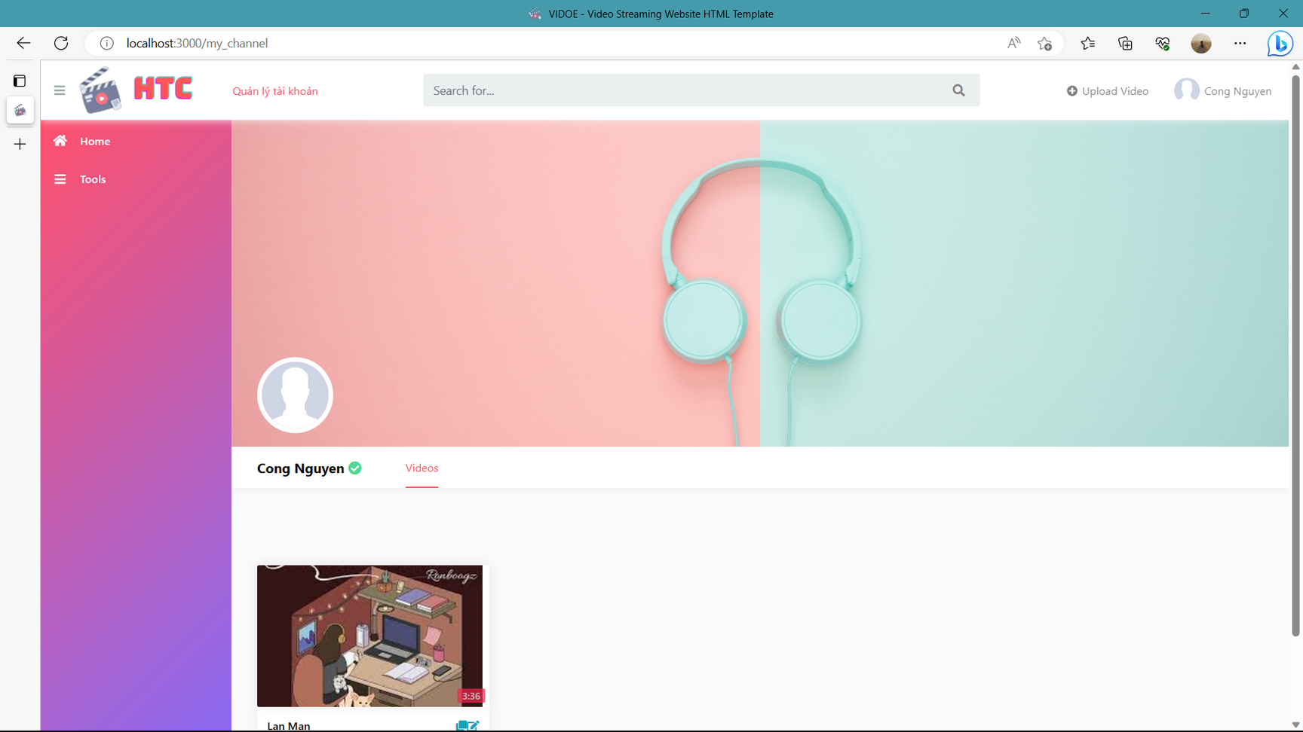
Giao diện chanel

Slide 13
Giao diện chanel

Slide 14
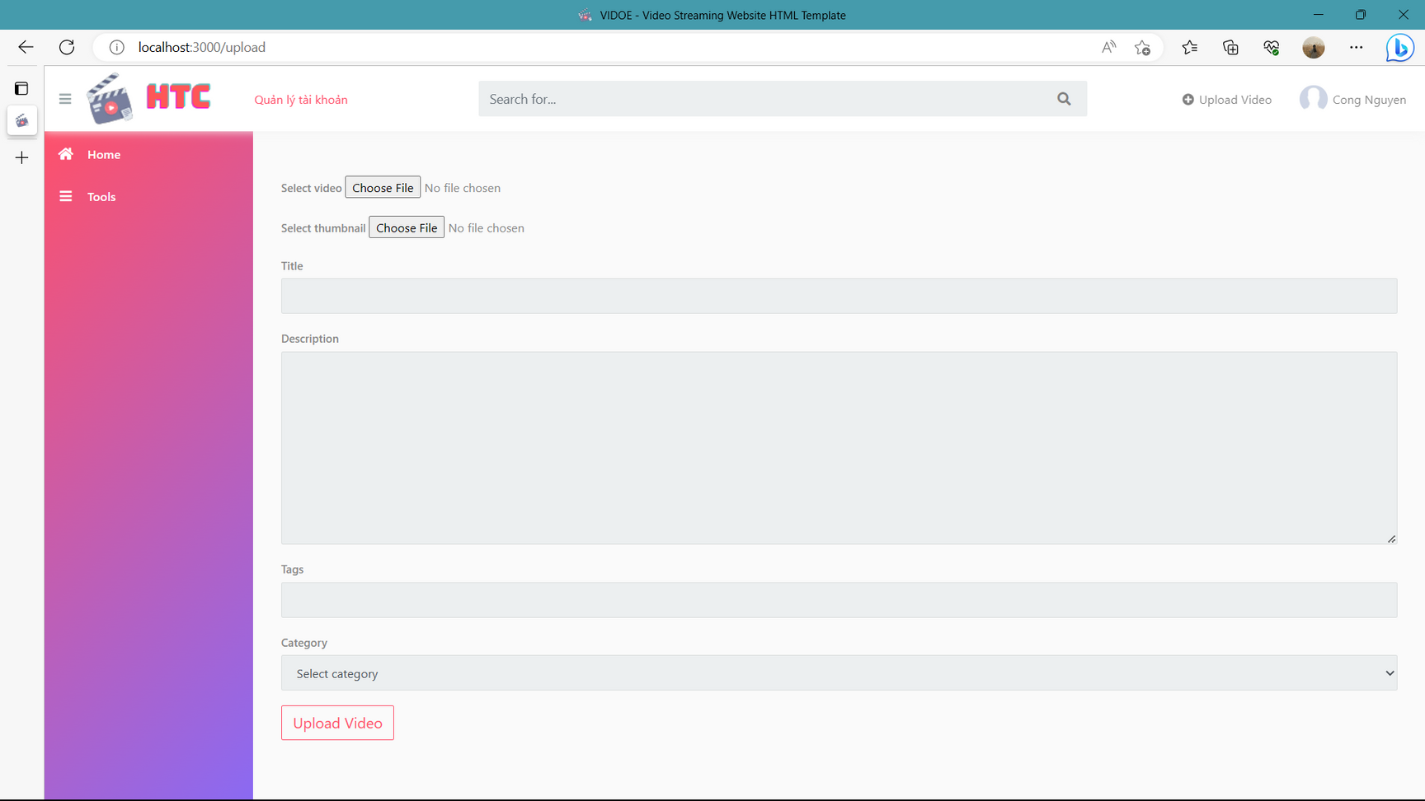
Giao diện upload video

Slide 15
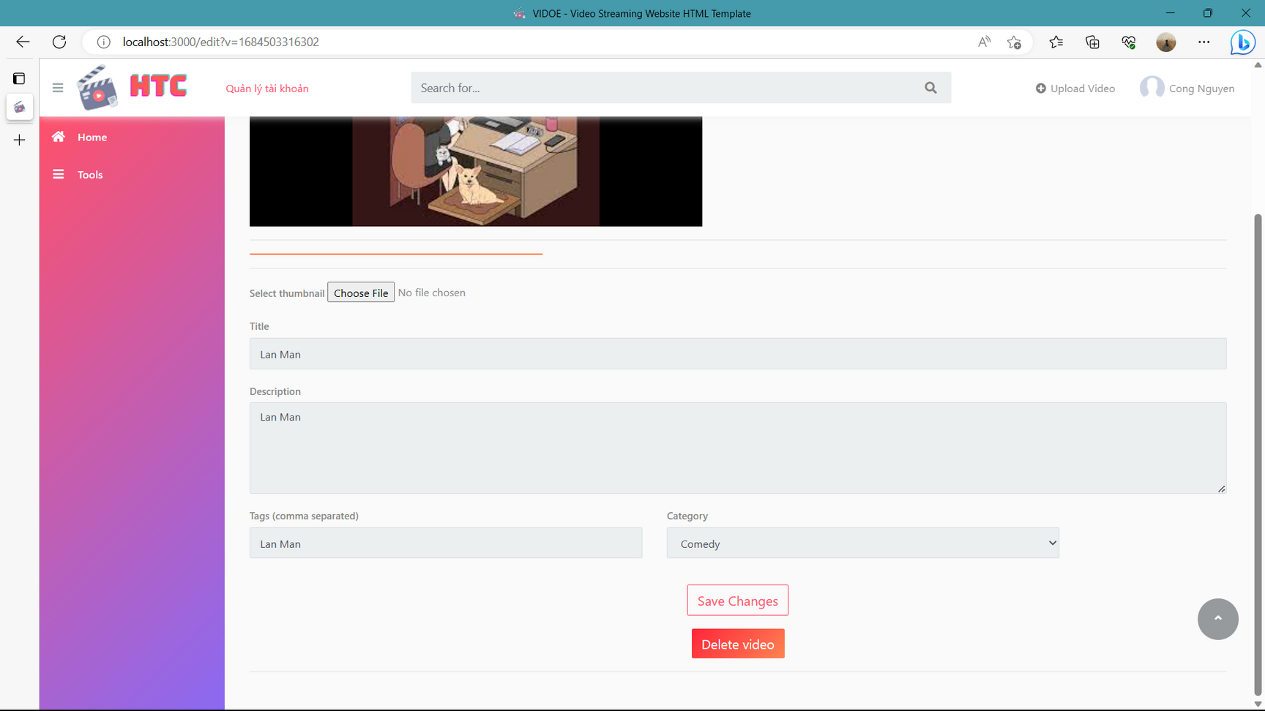
Giao diện chỉnh sửa video

Slide 16
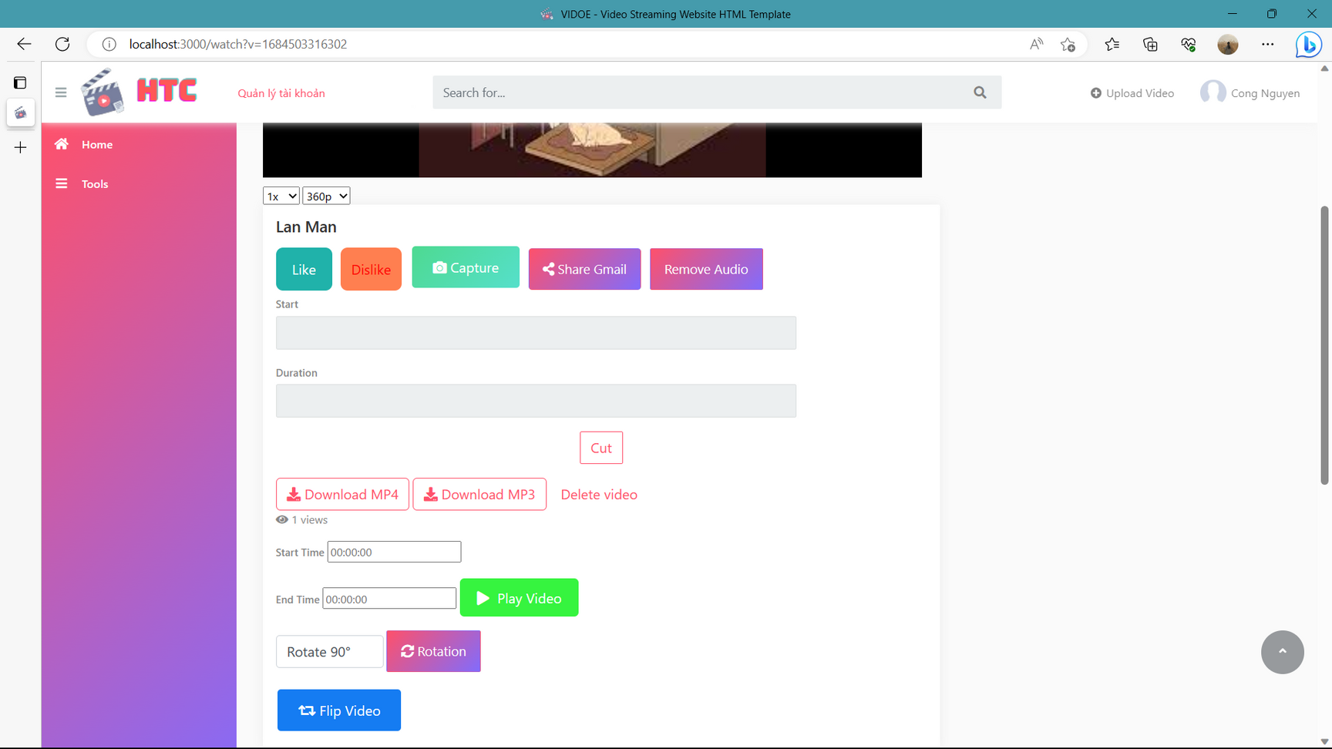
Giao diện xem chỉnh sửa thông số video

Slide 17
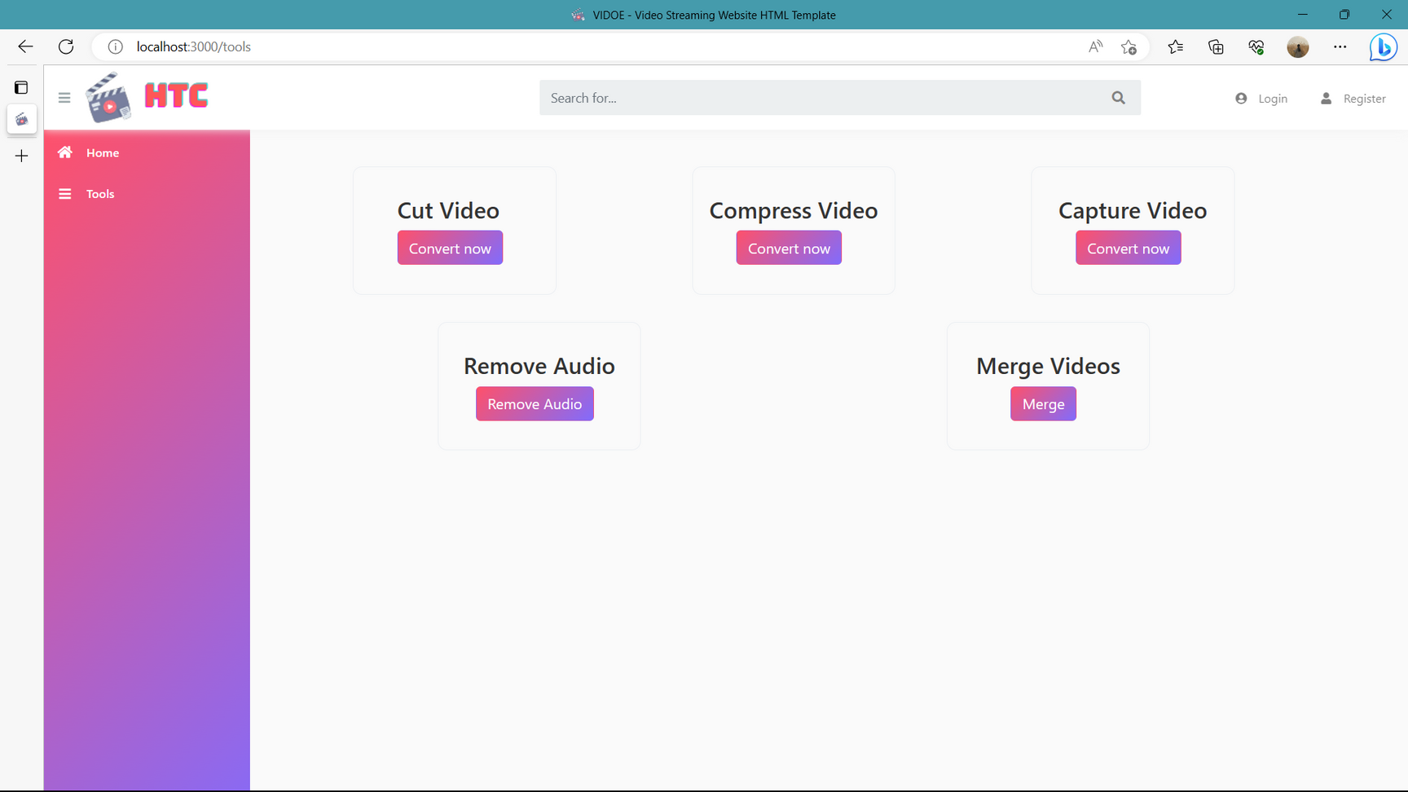
Giao diện các chức năng chỉnh sửa video

Slide 18

Thank
you

